Slide 1
Oudercursus

Slide 2
De cursus
De cursus bestaat uit 3 blokken van 5 lessen.
Blok 1: de school
Blok 2: hier en daar
Blok 3: wat nu?
Elke les duurt 60 tot 75 minuten.

Slide 3
Welkom!

Slide 4
blok 1 les 1: Welkom op School

Slide 5
Even voorstellen
Wie zijn wij?
Wij zijn jullie ?

Slide 6
Film
U gaat nu een film bekijken over de Globe. De film vertelt kort wat voor soort school de Globe is.
(klik op escape en klik op de film)

Slide 7
U leert deze les:
Wat voor een school de Globe is.
Hoe laat uw kind op school moet zijn.
Wat u moet doen als uw kind ziek/afwezig is.
De afspraken op school omtrent voeding en kleding.
Hoe u de basisafspraken kunt opzoeken.

Slide 8
de school

Slide 9
de klas

Slide 10
de deur

Slide 11
Maandag, Dinsdag, Donderdag, Vrijdag
Om 8.35 gaat de deur open.
De kinderen mogen dan zelf naar de klas.
Om 8.45u moet uw kind op school zijn.
De les begint om 8.45u.
Om 15.15 gaat de deur open.
De kinderen mogen dan naar huis.

Slide 12
Woensdag
Om 8.35 gaat de deur open.
De kinderen mogen dan zelf naar de klas.
Om 8.45u moet uw kind op school zijn.
De les begint om 8.45u.
Om 12.30 gaat de deur open.
De kinderen mogen dan naar huis.

Slide 13
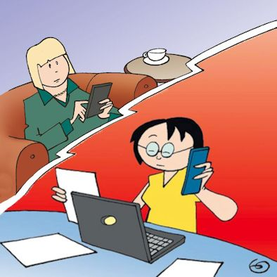
afmelden

Slide 14
Ziek?
Is uw kind ziek?
Kan uw kind niet naar school komen?
U moet uw kind afmelden.
Bel de school : 010 – 4359823

Slide 15
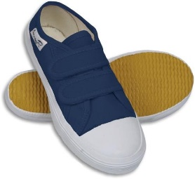
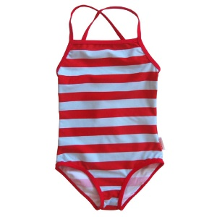
Woensdag: Gymnastiek / Zwemmen
het t-shirt
de korte broek
de gymschoenen
De kinderen krijgen op woensdag gymles. De gymles wordt gegeven door meester Kevin. De juf gaat met de kinderen mee en blijft bij de gymles. De meisjes en de jongens kleden zich apart om, maar gymmen samen. Na de gym gaan de kinderen weer terug naar school.
De kinderen krijgen op donderdag zwemles De zwemles wordt gegeven door meerdere juffen. De juf gaat met de kinderen mee en blijft bij de zwemles. De meisjes en de jongens kleden zich apart om, maar zwemmen samen. Na de zwemles gaan de kinderen weer terug naar school.
het badpak (meisje)
de zwembroek (jongen)
de handdoek

Slide 16
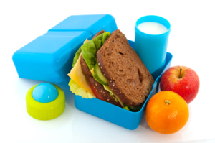
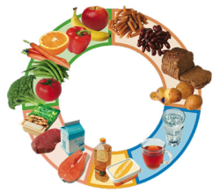
Eten en drinken
Uw kind eet 2x op school.
U moet uw kind dus genoeg eten meegeven voor 2 pauzes.
Geef uw kind genoeg drinken mee. 2 of 3 pakjes / flesjes drinken.
Eten? Brood met beleg en fruit zijn goed. Geen snoep, chips of chocolade.

Slide 17
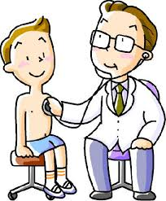
de schoolarts

Slide 18
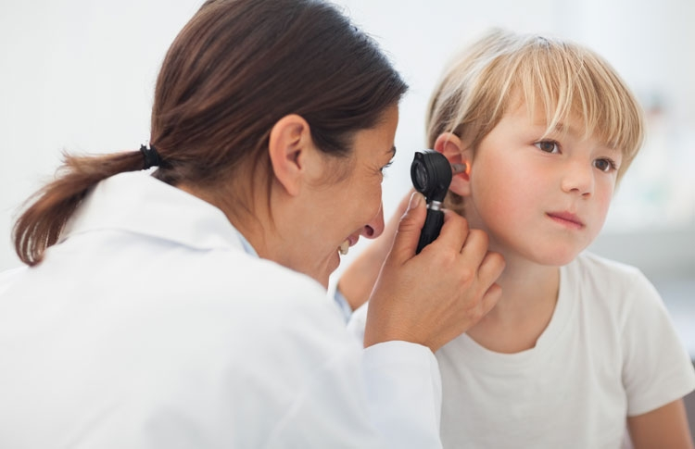
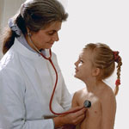
De schoolarts
U krijgt een brief.
Een brief van de schoolarts. De schoolarts kijkt naar de gezondheid van uw kind. De schoolarts kijkt naar de ogen en oren. De arts gaat uw kind meten en wegen. Soms moet u terug. Soms krijgt uw kind een prik.

Slide 19
de verlofbrief

Slide 20
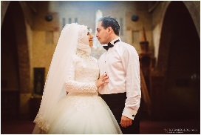
Verlof
In uw familie is een
begrafenis
bruiloft
feest
Of u wilt op vakantie als er geen schoolvakantie is.
Dan moet u bij juf Liset een verlofbrief vragen.
Zij zegt dan of uw kind wel of niet vrij krijgt van school.
Als u deze brief niet invult moet de school bellen met de leerplichtambtenaar en kunt u een boete krijgen.

Slide 21
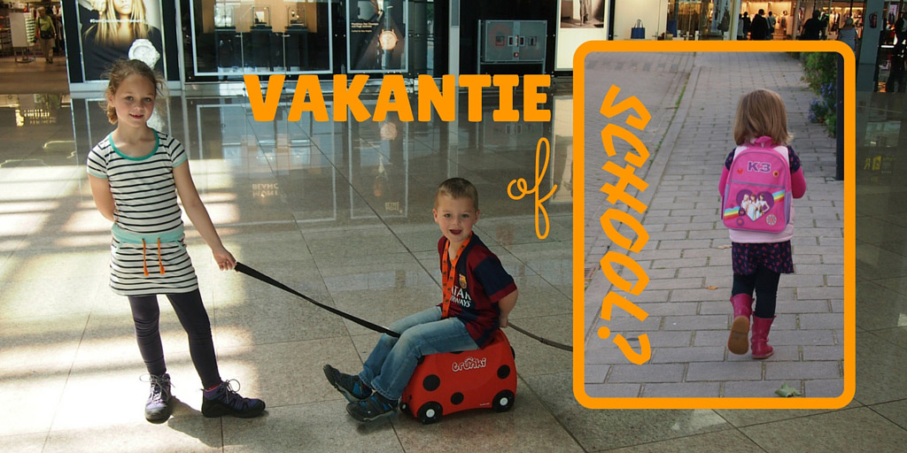
In Nederland moeten kinderen tussen 5 – 16 jaar naar school.
Dit heet de leerplicht. Kinderen moeten naar school.
Als het kind niet op school is, belt de school.
Als het kind niet op school is en weg blijft, belt de school de leerplichtambtenaar.
U moet dan op gesprek.
Soms krijgt u dan een waarschuwing of een boete.
de leerplicht

Slide 22
Zijn er nog vragen?

